Slide 1
ALAN/DERS GRUBU SEÇME
2024-2025
Avcılar Anadolu
Lisesi
Eğitim-Öğretim Yılı

Slide 2
İleride çalışmak isteyeceğiniz mesleklere ön hazırlık olması için ders grupları/bölümler seçmeniz gerekiyor.
Seçeceğiniz ders gruplarından 11. sınıftan itibaren öğrenim göreceksiniz. Seçmek istediğiniz mesleğin eğitimini veren üniversiteyi kazanmanız için bu akademik eğitim gereklidir.

Slide 4
ÖNYARGILAR VE AKILCI
OLMAYAN SÖYLEMLER
Sözeli seç, çünkü
çok kolay.
Başarılı ve zeki öğrenciler sayısal alanını seçer.
İkisinin arası olsun; sen en iyisi Eşit Ağırlık seç.
Sayısal çok zor, başaramazsın;
sakın seçme.
Sözel alanda seçilebilecek
doğru düzgün meslek yok.

Slide 5
YAPILAN REHBERLİK ÇALIŞMALARI
Verimli Ders Çalışma Yöntemleri
Zaman Yönetimi
Hak Ve Sorumluluklar
Sınav Kaygısı Ölçeği
Ders Çalışma Davranışı Değerlendirme Ölçeği
Öğrenme Sitilleri
Başarısızlık Nedenleri Ölçeği

Slide 6
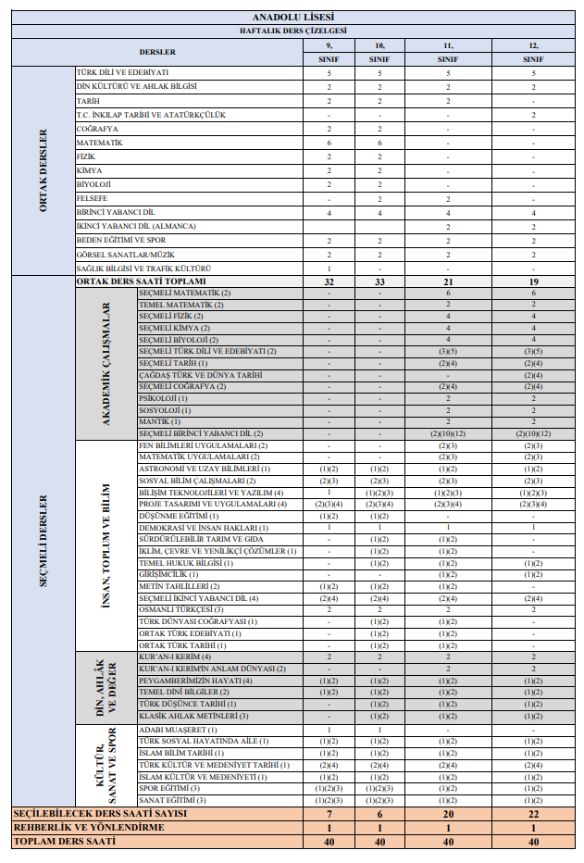

Slide 7
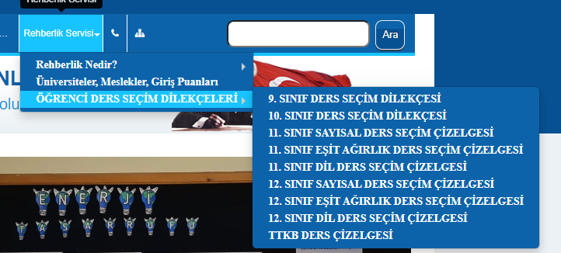
DERS SEÇİM ÇİZELGELERİ İÇİN OKUL WEB SAYFAMIZ REHBERLİK SAYFASINI ZİYARET EDEBİLİRSİNİZ.

Slide 8
Sunumumuz bitmiştir…
Ozan ÇETİNER
Yusuf AKYIL
Ruken ÇELİK
Sunumumuz
Bitmiştir.
Teşekkürler.
https://avcilaranadolulisesi.meb.k12.tr/
Rehberlik servisi

